Slide 1
TRABALHAR COM SEGURANÇA E SAÚDE NA ERA DIGITAL Campanha «Locais de Trabalho Seguros e Saudáveis 2023-2025»
Gestão dos trabalhadores baseada em inteligência artificial (IA): implicações para a segurança e a saúde no trabalho (SST)

Slide 2
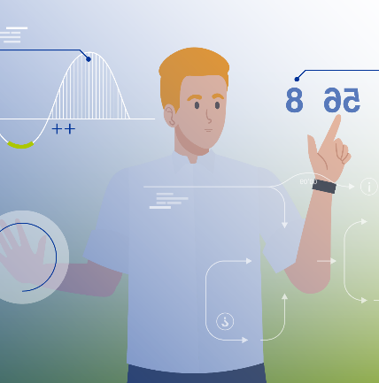
Visão geral
Definições e utilizações
Factos e números
Riscos para a SST
Oportunidades para a SST
Fatores de sucesso para a SST – casos da vida real
Quadro regulamentar da UE
Principais indicadores para a prevenção

Slide 3
Definições
Gestão de trabalhadores baseada em algoritmos/IA (GTIA): sistema digital que reúne dados relacionados com o trabalho, também sobre os trabalhadores, para tomar decisões automatizadas/semiautomatizadas utilizando algoritmos/IA.
Tomada de decisões automatizada: Os sistemas de GTIA decidem autonomamente (sujeito a disposições legais).
Sistemas semiautomatizados: fornecem informações e recomendações aos empregadores, gestores, gestores de recursos humanos e, por vezes, aos trabalhadores para tomarem decisões.
Notes:
Os sistemas de gestão dos trabalhadores recolhem dados através de uma grande variedade de tecnologias digitais, muitas vezes em tempo real, do espaço de trabalho, dos trabalhadores e do trabalho que estes efetuam. Os dados são depois processados por algoritmos ou IA, que tiram conclusões sem precedentes que permitem fazer recomendações, previsões e tomar decisões sobre a gestão dos trabalhadores. Estes resultados são posteriormente comunicados a outros sistemas digitais (processo de decisão automatizado — sujeito a regulamentação) ou a intervenientes humanos (processo de decisão semiautomatizado) — tais como gestores de RH, empregadores, gestores de quadros intermédios, por vezes trabalhadores — que atuam com base neles para gerir os trabalhadores com o objetivo de melhorar a organização do trabalho, a produtividade, a gestão de RH, o desempenho dos trabalhadores, a motivação dos trabalhadores e, possivelmente, a segurança, a saúde e o bem-estar dos trabalhadores.

Slide 4
Exemplos de casos em que é utilizada a GTIA
Assegurar a supervisão dos turnos de trabalho através da atribuição automática de tarefas e horários de trabalho a trabalhadores específicos.
Avaliar o desempenho e a produtividade dos trabalhadores e formular recomendações sobre a forma como podem ser melhorados.
© iStockphoto / zoranm
Notes:
Exemplo 1: A ferramenta de IA mede a rapidez com que os trabalhadores concluem as tarefas e sugere formas de a aumentar.
Exemplo 2: A ferramenta de IA prevê a procura dos clientes com base na previsão meteorológica. Fornece recomendações sobre quantos trabalhadores devem estar num turno e quem deve ser escalado para uma determinada tarefa com base nas suas competências e experiência.

Slide 5
Factos e números – utilização das tecnologias digitais
Os trabalhadores referem que a sua organização utiliza as tecnologias digitais para:
Determinar a velocidade do trabalho (52 %)
Aumentar a vigilância (37 %)
Atribuir tarefas, horários de trabalho ou turnos (30 %)
Avaliar o desempenho por terceiros (27 %)
Supervisionar/monitorizar o trabalho ou o comportamento (25 %)
Monitorizar os sinais vitais (7 %)
Fonte: Tomar o pulso à SST 2022 - UE-27 (n=25 683)
Notes:
Fonte: EU-OSHA, «Tomar o pulso à SST — Segurança e saúde nos locais de trabalho após a pandemia», 2022 (https://osha.europa.eu/pt/facts-and-figures/osh-pulse-occupational-safety-and-health-post-pandemic-workplaces).
A EU-OSHA encomendou o inquérito «Eurobarómetro Flash — Tomar o pulso à SST» com o objetivo de obter informações sobre o estado da segurança e saúde no trabalho (SST) nos locais de trabalho após a pandemia.
De abril a maio de 2022, foi entrevistada uma amostra representativa de mais de 27 000 trabalhadores assalariados em todos os países da UE, bem como na Islândia e na Noruega. Estes foram questionados sobre os problemas de saúde mental e física que enfrentam e a importância das medidas de SST no seu local de trabalho.
Outras questões incidiram sobre a utilização das tecnologias digitais relacionadas com o trabalho e o respetivo impacto no bem-estar dos trabalhadores.

Slide 6
Factos e números – adoção de sistemas de GTIA
Principalmente em empresas de maior dimensão
Principalmente em empregos com tarefas manuais/repetitivas de rotina
Adesão relativamente baixa, mas em crescimento na UE-27
Aumento acentuado do software de monitorização dos trabalhadores (COVID-19)
Aumento do número de patentes para tecnologias GTIA
© iStockphoto / FG Trade
Notes:
De acordo com a investigação da EU-OSHA, as empresas de maior dimensão são mais propensas a utilizar tecnologias relacionadas com a gestão da segurança e saúde no trabalho do que os locais de trabalho mais pequenos, devido à sua necessidade de gerir e, muitas vezes, controlar uma grande força de trabalho.
A GTIA parece ser mais frequentemente utilizada em setores em que os postos de trabalho comportam muitas tarefas manuais ou repetitivas, com natureza rotineira.
A GTIA é mais frequentemente utilizada em trabalhadores que desempenham muitas tarefas manuais e de rotina — por exemplo, nos setores do transporte e da armazenagem, da indústria transformadora, dos cuidados de saúde, da limpeza profissional, etc.
No entanto, os empregos administrativos, especialmente aqueles que envolvem tarefas mais rotineiras, também estão sujeitos à GTIA. Tal inclui, por exemplo, trabalhadores do setor bancário ou centros de atendimento telefónico, teletrabalhadores, etc.

Slide 7
Factos e números: as tecnologias digitais e os riscos psicossociais
Nos casos em que a tecnologia está presente, é mais provável que sejam mencionados riscos psicossociais
EU-OSHA, ESENER 2019
Locais de trabalho que comunicam riscos psicossociais através da presença de tecnologia digital, UE-27
Computadores pessoais em locais de trabalho fixos | Não presente
 | Presente
Computadores portáteis, tablets, telemóveis inteligentes ou outros dispositivos móveis de computadores | Não presente
 | Presente
Robôs a interagir com os trabalhadores | Não presente
 | Presente
Máquinas, sistemas ou computadores que determinam o conteúdo ou o ritmo de trabalho | Não presente
 | Presente
Máquinas, sistemas ou computadores que monitorizam o desempenho dos trabalhadores | Não presente
 | Presente
Dispositivos vestíveis | Não presente
 | Presente
Pressão relativamente a prazos a cumprir
Má comunicação ou colaboração
Precariedade do emprego
Horário de trabalho longo ou irregular
Notes:
Fonte: EU-OSHA, Terceiro Inquérito Europeu às Empresas sobre Riscos Novos e Emergentes (ESENER 3), 2019. Disponível em: https://osha.europa.eu/en/publications/esener-2019-overview-report-how-european-workplaces-manage-safety-and-health
Dados ponderados (peso: estex)

Slide 8
Factos e números: exposição a riscos psicossociais
Onde as tecnologias digitais...
atribuem automaticamente tarefas, tempo de trabalho, turnos
supervisionam/monitorizam o trabalho/comportamento
... os riscos psicossociais são mais mencionados:
Forte pressão de tempo/sobrecarga de trabalho (51 % / 55 %)
Trabalhar sozinho (48 % / 49 %)
Má comunicação dentro da organização (32 % / 35 %)
Redução da autonomia no trabalho (25 % - 27 %)
Fonte: Tomar o pulso à SST, 2022 - EU-OSHA
Notes:
Fonte: EU-OSHA, «Tomar o pulso à SST — Segurança e saúde nos locais de trabalho após a pandemia», 2022 (https://osha.europa.eu/pt/facts-and-figures/osh-pulse-occupational-safety-and-health-post-pandemic-workplaces).

Slide 9
Riscos e desafios em matéria de SST associados à GTIA
Monitorização constante dos trabalhadores
Redução da autonomia dos trabalhadores e do controlo sobre o trabalho
Aumento da pressão de desempenho/pressão de tempo
Aumento da intensidade do trabalho
Redução/ausência de intervenção humana na tomada de decisões
Redução das interações com gestores e pares
Redução ou ausência de oportunidades de feedback/negociação
Falta de transparência
Desequilíbrio da informação
Questões de privacidade/proteção de dados
Notes:
A monitorização, direção e controlo constantes resultam num aumento da microgestão, que é um fator de risco conhecido que contribui para o stresse relacionado com o trabalho. O reforço da monitorização e classificação do desempenho também é utilizado para incentivar e penalizar/disciplinar os trabalhadores.
De acordo com o ESENER-2019, o aumento da intensidade do trabalho ou da pressão do tempo é o impacto na segurança e saúde dos trabalhadores mais discutido pelos estabelecimentos que utilizam tecnologias digitais para monitorizar o desempenho dos trabalhadores. Consequentemente, os trabalhadores podem não conseguir fazer (mini-)pausas quando necessário, o que resulta em stresse, fadiga e aumento do risco de acidentes, lesões musculoesqueléticas, etc.
Redução das interações humanas: os gestores desempenham um papel fundamental na atenuação do stresse nos trabalhos com elevadas exigências e baixo controlo do trabalho (modelo de controlo da procura de trabalho de Karasek).
A falta de transparência sobre o funcionamento e a utilização da GTIA resulta num desequilíbrio de informação e de poder, tornando a participação dos trabalhadores muito difícil na prática. A GTIA deve ser concebida, implementada e gerida de uma forma transparente, compreensível e habilitante, garantindo a igualdade de acesso à informação e a participação dos trabalhadores.
Resultados em matéria de SST associados à GTIA encontrados na literatura: stresse, fadiga, exaustão, ansiedade, esgotamento, lesões musculoesqueléticas, perturbações cardiovasculares, perturbações do sistema urinário, acidentes.

Slide 10
Potenciais benefícios da GTIA para a SST
Melhor atribuição de tarefas e carga de trabalho aos trabalhadores
Monitorização de riscos; alerta para vários riscos psicossociais
Aconselhamento digital personalizado para os trabalhadores
Dados para apoiar a avaliação dos riscos no local de trabalho
Contribuição para os programas de formação em matéria de SST
Até à data, as melhorias em matéria de SST graças à GTIA continuam a ser limitadas na prática
Notes:
A GTIA pode ser utilizada para monitorizar riscos e fornecer alertas (em tempo real) e recomendações sobre como os prevenir.
Por exemplo, os sistemas GTIA podem detetar elevados volumes de trabalho, riscos de intimidação, stresse, esgotamento, etc., quando utilizam vídeos em tempo real ou análises de mensagens de correio eletrónico ou conteúdos de fala.
A maior parte das patentes GTIA centra-se no aumento da eficiência e da produtividade e na melhoria da tomada de decisões (muitas vezes envolvendo o acompanhamento, a classificação e a avaliação dos trabalhadores), mas não na melhoria da SST. No entanto, a adoção, a utilização e os impactos na SST das tecnologias GTIA não são predeterminados.
A cultura empresarial e as decisões de gestão sobre as tecnologias GTIA podem moldar os impactos na SST.

Slide 11
Participação dos trabalhadores: uma pedra angular da prevenção de SST
Confirmado por estudos de caso:
É essencial informar os trabalhadores e envolvê-los na sua conceção e utilização.
Por isso, a GTIA deve ser transparente e compreensível.
Falta de transparência sobre a forma como a GTIA funciona e é utilizada
Desequilíbrio de poder
Prejuízo da participação dos trabalhadores
Isolamento dos trabalhadores entre si
Entrave à representação coletiva
Entrave ao diálogo social
Notes:
A participação dos trabalhadores é fundamental em todas as fases, desde a conceção, a avaliação ex ante (pré-avaliação), a implementação, a avaliação de riscos no local de trabalho e a tomada de decisões (os trabalhadores devem ter uma palavra a dizer nas decisões baseadas em IA).
A falta de transparência sobre a forma como a GTIA funciona e é utilizada resulta num desequilíbrio de informação e poder. Isto torna muito difícil a participação dos trabalhadores na prática.
Quando os trabalhadores estão isolados uns dos outros, ficam impedidas a representação coletiva dos trabalhadores e a negociação coletiva/diálogo social, que são fundamentais para a SST.
A GTIA deve ser concebida, implementada e gerida de forma transparente, compreensível e habilitante, de modo a garantir que os trabalhadores tenham igual acesso à informação e à participação.
A cogovernação da GTIA tem de ser garantida.

Slide 12
Principais fatores de sucesso para a SST: casos da vida real
A GTIA na produção, manutenção e logística numa empresa que produz peças para a indústria automóvel:
reforço da produtividade, redução do stresse, melhoria do equilíbrio entre a vida profissional e a vida privada
apoio aos operadores qualificados na gestão dos processos e na adaptação às mudanças utilizando dados em tempo real e atribuições de tarefas automatizadas
Notes:
Os sistemas de GTIA estão a melhorar a previsão da procura, o agendamento de turnos e a atribuição de tarefas com base nas capacidades dos trabalhadores, contribuindo assim para a segurança, saúde e bem-estar dos trabalhadores.
Por exemplo, uma empresa italiana que produz peças para a indústria automóvel implementou a GTIA na produção, manutenção e logística, aumentando a produtividade, reduzindo o stresse e melhorando o equilíbrio entre a vida profissional e a vida familiar. O sistema GTIA ajuda os operadores qualificados a gerir os processos e a adaptar-se às mudanças, utilizando dados em tempo real e atribuições automatizadas de tarefas.
Um fabricante belga de automóveis otimizou a sua linha de montagem com os sistemas GTIA para fazer face aos riscos para a saúde e a segurança, especialmente nas fases finais, em que as peças são montadas em carroçarias de automóveis recém-pintadas.
A formação extensiva e a monitorização de dados asseguram um equilíbrio entre eficiência, qualidade do trabalho e considerações de SST, beneficiando os operadores e os chefes de equipa.
Estes casos reais confirmam que a participação dos trabalhadores, a utilização de uma política e um sistema de gestão da SST sólidos na organização, bem como a transparência na recolha e utilização de dados, são fatores-chave de sucesso para a utilização segura e saudável dos sistemas GTIA.

Slide 13
Principais fatores de sucesso para a SST: casos da vida real
A GTIA na linha de montagem de um fabricante de automóveis:
otimização da linha de montagem, abordando os riscos para a segurança e saúde, especialmente nas fases finais e mais exigentes.
a formação extensiva e a monitorização de dados garantem o equilíbrio entre eficiência, qualidade do trabalho e SST, beneficiando os operadores e os chefes de equipa.

Slide 14
Principais fatores de sucesso para a SST: a GTIA no local de trabalho
uma política e um sistema de gestão da SST sólidos
transparência na recolha e utilização de dados
participação dos trabalhadores

Slide 15
Quadro regulamentar da UE aplicável à GTIA
Diretiva-Quadro 89/391/CEE da UE relativa à SST
Diretivas específicas
Regulamento IA
Diretiva relativa às plataformas de trabalho digitais
Regulamento Geral de Proteção de Dados (RGPD)
Notes:
Diretiva 89/391/CEE — a Diretiva-quadro:
«A entidade patronal é obrigada a assegurar a segurança e a saúde dos trabalhadores em todos os aspetos relacionados com o trabalho.»
Apoiado por diretivas mais específicas sobre equipamentos de trabalho, equipamentos dotados de visor, ambientes de trabalho específicos, riscos específicos e grupos específicos de trabalhadores.
Regulamento Inteligência Artificial: aspetos relevantes para a GTIA e a SST:
- Implantação segura de sistemas de IA, proibindo alguns deles e classificando outros como de alto risco, exigindo mais salvaguardas para a sua conceção, desenvolvimento e utilização.
- A lista proposta de sistemas de alto risco inclui sistemas de IA utilizados para recrutamento ou seleção de trabalhadores e sistemas de IA utilizados para tomar decisões sobre a promoção e cessação de relações contratuais relacionadas com o trabalho, para atribuição de tarefas e para monitorizar e avaliar o desempenho e o comportamento dos trabalhadores.
- Propõe o cumprimento de requisitos obrigatórios para os sistemas de IA de alto risco, por exemplo, a criação e manutenção de sistemas de gestão de riscos ao longo do ciclo de vida dos sistemas de IA, a formação destes sistemas com supervisão humana.
Diretiva relativa à melhoria das condições de trabalho das pessoas que trabalham através de plataformas de trabalho digitais:
Os trabalhadores não podem ser despedidos com base numa decisão tomada por um algoritmo (supervisão humana)
Os dados dos trabalhadores devem ser mais bem protegidos (não recolha de determinados tipos de dados pessoais)
Regulamento Geral sobre a Proteção de Dados (RGPD):
Inclui disposições exaustivas que impedem as organizações de utilizar dados privados de forma abusiva. Nos termos do artigo 22.º: «[Prevenir a] decisão tomada exclusivamente com base no tratamento automatizado, incluindo a definição de perfis, que produza efeitos na sua esfera jurídica ou que o afete significativamente de forma similar.»

Slide 16
Principais indicadores para a prevenção da SST
Execução dos regulamentos pertinentes
Avaliação holística e dinâmica dos riscos no local de trabalho
Transparência e compreensibilidade
Igualdade de acesso à informação e participação dos trabalhadores
Preservação da autonomia dos trabalhadores e do controlo sobre o trabalho
Minimização dos dados recolhidos dos trabalhadores
Seres humanos no comando
Maior sensibilização para os impactos da GTIA na saúde mental
Notes:
A avaliação dos riscos no local de trabalho deve ser dinâmica, dada a natureza evolutiva dos sistemas de IA.
A GTIA deve ser concebida, implementada e gerida de forma transparente, compreensível e habilitante para garantir a igualdade de acesso à informação e participação dos trabalhadores.
A recolha de dados deve ser equilibrada com os direitos à privacidade, à segurança e à saúde.

Slide 17
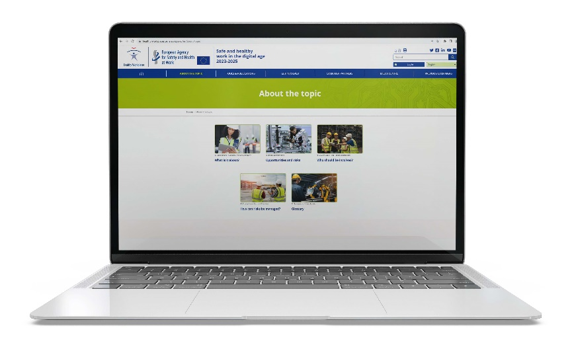
Recursos
Consulte todas as publicações sobre o tema:
https://osha.europa.eu/pt/publications-priority-area/ai-and-worker-management

Slide 18
Direitos de autor
© Agência Europeia para a Segurança e Saúde no Trabalho, 2024
Reprodução autorizada mediante indicação da fonte.
Para a utilização ou reprodução de fotografias ou outros conteúdos não abrangidos pelos direitos de autor da EU-OSHA, deve ser solicitada autorização diretamente aos titulares dos direitos de autor.
Nem a Agência Europeia para a Segurança e Saúde no Trabalho nem qualquer pessoa que aja em seu nome assumem responsabilidade por eventuais utilizações da informação que se segue.

